Slide 1
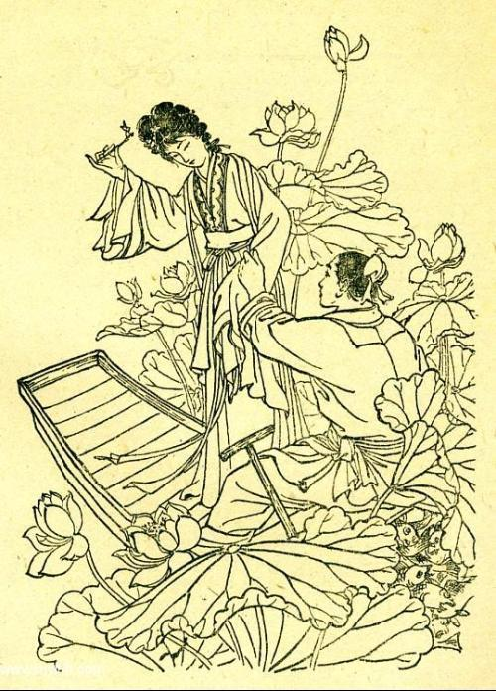
民间文学概论
主讲老师：李东洋
特别鸣谢：蒋丽媛老师

Slide 2
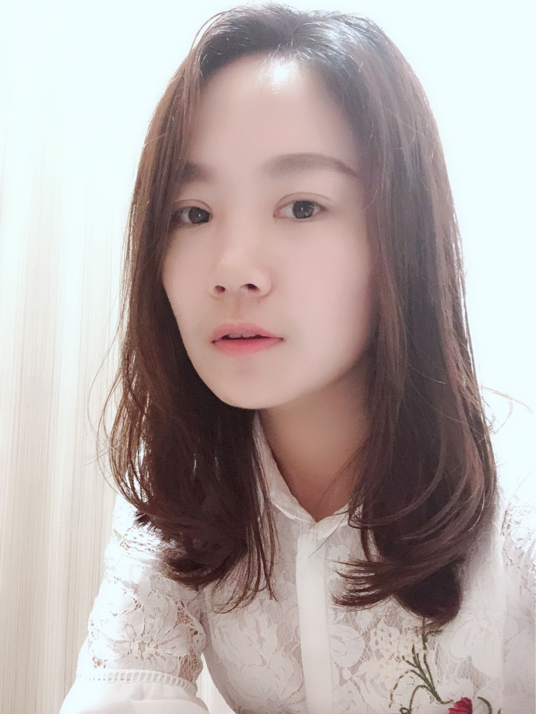
学习是一种信仰！
毕业于西南交通大学／汉语国际教育专业
5年专注并致力于汉语言文学的教学和研究工作
教授课程《中国文化概论》《古代文学史》《美学》等
李东洋

Slide 3
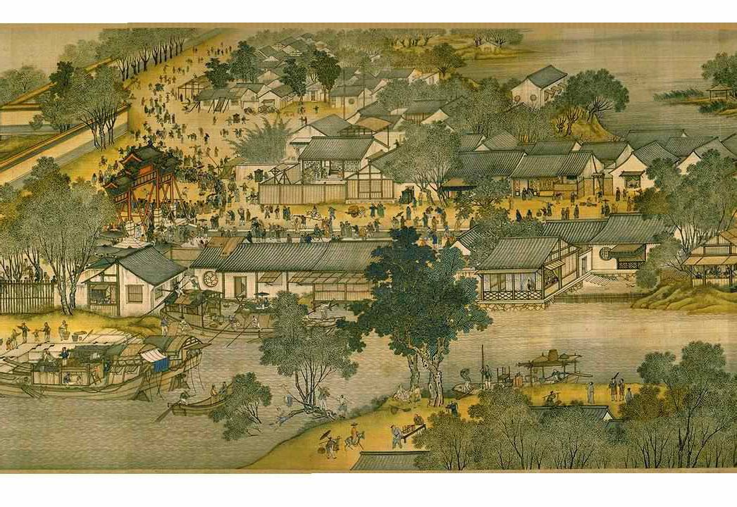
第一节 民间长诗届说
第七章
民间长诗
第二节 民间叙事长诗
第三节 民间抒情长诗

Slide 4
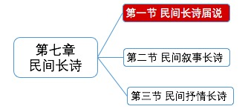
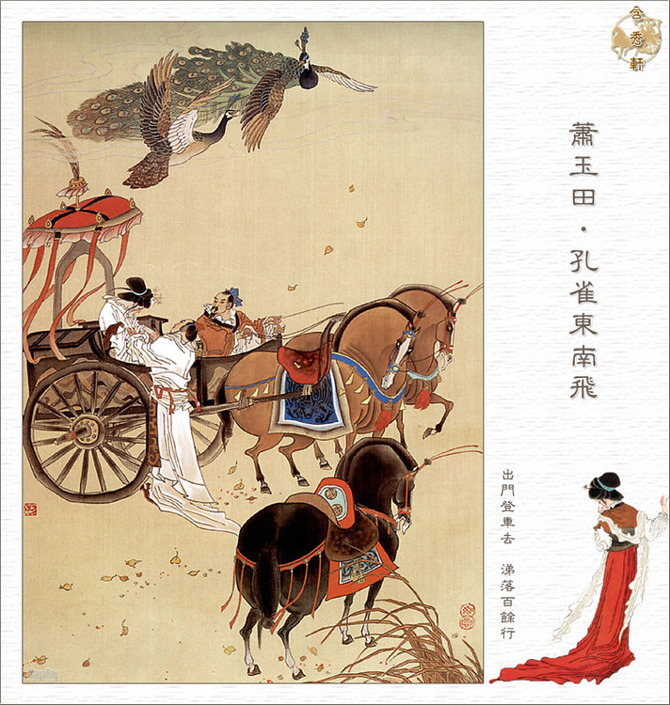
7.1 民间长诗界说
7.1.1 民间长诗的含义
名词解释
含义：民间长诗是劳动人民（ ）的长篇诗歌创作。
“乐府双璧”之《孔雀东南飞》

Slide 5
7.1 民间长诗界说
7.1.1 民间长诗的含义
名词解释
含义：民间长诗是劳动人民（口头流传）的长篇诗歌创作。
“乐府双璧”之《孔雀东南飞》

Slide 6
7.1 民间长诗界说
7.1.2 民间长诗的分类
名词解释
民间叙事长诗
民间抒情长诗
《孔雀东南飞》

Slide 7
第一节 民间长诗届说
第七章
民间长诗
第二节 民间叙事长诗
第三节 民间抒情长诗

Slide 8
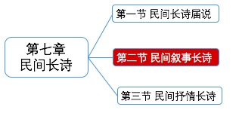
7.2 民间叙事长诗
7.2.1 含义
名词解释
它是人民群众集体创作、口头流传的以第三人称进行叙事的具有完整故事情节并注重人物刻画的长篇韵文或韵散相间的诗歌作品，也称“故事歌”或“故事诗”。

Slide 9
7.2 民间叙事长诗
7.2.1 含义
名词解释
它是人民群众（ ）创作、口头流传的以第（ ）人称进行叙事的具有（ ）故事情节并注重人物（ ）的长篇韵文或韵散相间的诗歌作品，也称“故事歌”或“故事诗”。

Slide 10
7.2 民间叙事长诗
7.2.1 含义
名词解释
它是人民群众（集体）创作、口头流传的以第（三）人称进行叙事的具有（完整）故事情节并注重人物（刻画）的长篇韵文或韵散相间的诗歌作品，也称“故事歌”或“故事诗”。
我国古代民间叙事长诗中代表“双子星座”：
①《焦仲卿妻》（堪称我国民间叙事长诗的第一部精品）
②《木兰辞》

Slide 11
7.2.2 民间叙事长诗的发展
简答
选择题
汉代发展成熟
《焦仲卿妻》
周至春秋中叶
《诗经》已有叙事诗的萌芽。

Slide 12
7.2.2 民间叙事长诗的发展
简答
选择题
汉代发展成熟
《焦仲卿妻》
明清空前繁荣
《钟九闹漕》写农民起义
《重阳双合莲》写青年男女的爱情悲剧
周至春秋中叶萌芽
《诗经》
隋唐逐步繁荣
少数民族的叙事长诗以其浓郁的民族色彩、丰富多彩的内容与艺术样式而占有重要地位。
新中国成立后，尤其80年代以来，搜集整理了大量优秀的少数民族民间叙事长诗 例如彝族：《阿诗玛》

Slide 13
7.2.3 民间叙事长诗的艺术特征
简答
1. 歌颂反抗斗争，描写爱情悲剧。
蒙古族《嘎达梅林》傣族《娥并与桑洛》彝族《阿诗玛》汉族《钟九闹漕》《重阳双合莲》等。
民间叙事长诗
艺术特征

Slide 14
7.2.3 民间叙事长诗的艺术特征
简答
1. 歌颂反抗斗争，描写爱情悲剧。
蒙古族《嘎达梅林》傣族《娥并与桑洛》彝族《阿诗玛》汉族《钟九闹漕》《重阳双合莲》等。
（1）语言上既具有叙事性，也具有抒情性。
民间叙事长诗
艺术特征
2. 叙述曲折故事，抒发浓烈情感。
（2）结构上有专门抒情的部分
（3）表现手法上，擅长运用重叠复沓、一唱三 叹等表现手法来进行叙事描写。

Slide 15
7.2.3 民间叙事长诗的艺术特征
简答
1. 歌颂反抗斗争，描写爱情悲剧。
蒙古族《嘎达梅林》傣族《娥并与桑洛》彝族《阿诗玛》汉族《钟九闹漕》《重阳双合莲》等。
（1）语言上既具有叙事性，也具有抒情性。
民间叙事长诗
艺术特征
2. 叙述曲折故事，抒发浓烈情感。
（2）结构上有专门抒情的部分
（3）表现手法上，擅长运用重叠复沓、一唱三 叹等表现手法来进行叙事描写。
3. 塑造人物形象，多用诗歌表现方法。

Slide 16
7.2.3 民间叙事长诗的艺术特征
简答
1. 歌颂反抗（ ），描写爱情（ ）。
蒙古族《嘎达梅林》傣族《娥并与桑洛》彝族《阿诗玛》汉族《钟九闹漕》《重阳双合莲》等。
（1）语言上既具有叙事性，也具有抒情性。
民间叙事长诗
艺术特征
2. 叙述曲折故事，抒发浓烈情感。
（2）结构上有专门抒情的部分
（3）表现手法上，擅长运用重叠复沓、一唱三 叹等表现手法来进行叙事描写。
3. 塑造人物形象，多用诗歌表现方法。

Slide 17
7.2.3 民间叙事长诗的艺术特征
简答
1. 歌颂反抗（斗争），描写爱情（爱情悲剧）。
蒙古族《嘎达梅林》傣族《娥并与桑洛》彝族《阿诗玛》汉族《钟九闹漕》《重阳双合莲》等。
（1）语言上既具有叙事性，也具有（ ）性。
民间叙事长诗
艺术特征
2. 叙述（ ）故事，抒发浓烈情感。
（2）结构上有专门抒情的部分
（3）表现手法上，擅长运用重叠复沓、一（ ）三 （ ）等表现手法来进行叙事描写。
3. 塑造人物形象，多用诗歌表现方法。

Slide 18
7.2.3 民间叙事长诗的艺术特征
简答
1. 歌颂反抗（斗争），描写爱情（爱情悲剧）。
蒙古族《嘎达梅林》傣族《娥并与桑洛》彝族《阿诗玛》汉族《钟九闹漕》《重阳双合莲》等。
（1）语言上既具有叙事性，也具有（抒情）性。
民间叙事长诗
艺术特征
2. 叙述（曲折）故事，抒发浓烈情感。
（2）结构上有专门抒情的部分
（3）表现手法上，擅长运用重叠复沓、一（唱）三 （叹）等表现手法来进行叙事描写。
3. 塑造人物形象，多用（）表现方法。

Slide 19
7.2.3 民间叙事长诗的艺术特征
简答
1. 歌颂反抗（斗争），描写爱情（爱情悲剧）。
蒙古族《嘎达梅林》傣族《娥并与桑洛》彝族《阿诗玛》汉族《钟九闹漕》《重阳双合莲》等。
（1）语言上既具有叙事性，也具有（抒情）性。
民间叙事长诗
艺术特征
2. 叙述（曲折）故事，抒发浓烈情感。
（2）结构上有专门抒情的部分
（3）表现手法上，擅长运用重叠复沓、一（唱）三 （叹）等表现手法来进行叙事描写。
3. 塑造人物形象，多用（诗歌）表现方法。

Slide 20
随堂练习
民间叙事长诗有完整的故事情节。
A:正确
B:错误

Slide 21
随堂练习
民间叙事长诗有完整的故事情节。
A:正确
B:错误

Slide 22
随堂练习
蒙古族的《嘎达梅林》是著名的民间抒情长诗。
A:正确
B:错误

Slide 23
随堂练习
蒙古族的《嘎达梅林》是著名的民间抒情长诗。
A:正确
B:错误

Slide 24
随堂练习
（ ） 堪称我国民间叙事长诗的第一部精品，它与《木兰辞》（北朝）可谓是我国古代民间叙事长诗中璀璨耀眼的“双子星座”。
A:《陌上桑》
B:《嘹歌》
C:《焦仲卿妻》
D:《关雎》

Slide 25
随堂练习
（ ） 堪称我国民间叙事长诗的第一部精品，它与《木兰辞》（北朝）可谓是我国古代民间叙事长诗中璀璨耀眼的“双子星座”。
A:《陌上桑》
B:《嘹歌》
C:《焦仲卿妻》
D:《关雎》

Slide 26
随堂练习
汉乐府诗《焦仲卿妻》属于（ ）
A:民间抒情长诗
B:民间传说
C:民间叙事长诗
D:民间歌谣

Slide 27
随堂练习
汉乐府诗《焦仲卿妻》属于（ ）
A:民间抒情长诗
B:民间传说
C:民间叙事长诗
D:民间歌谣

Slide 28
随堂练习
被誉为我国古代民间叙事长诗中的“双子星座”的是（ ）
A:《焦仲卿妻》
B:《布落陀》
C: 《木兰辞》
D:《王昭君》
E:《阿诗玛》

Slide 29
随堂练习
被誉为我国古代民间叙事长诗中的“双子星座”的是（ ）
A:《焦仲卿妻》
B:《布落陀》
C: 《木兰辞》
D:《王昭君》
E:《阿诗玛》

Slide 30
第一节 民间长诗届说
第七章
民间长诗
第二节 民间叙事长诗
第三节 民间抒情长诗

Slide 31
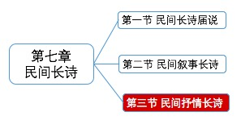
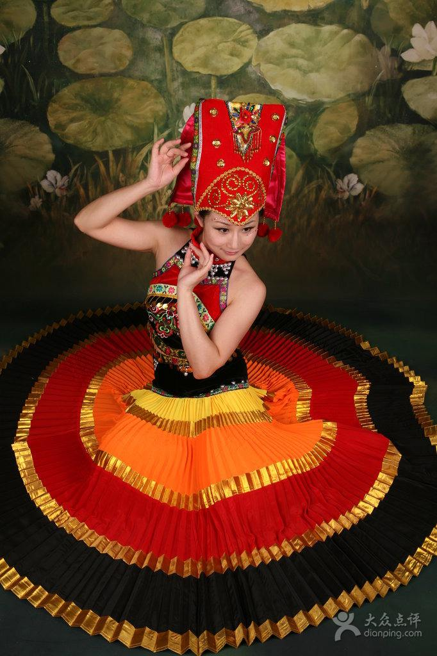
7.3 民间抒情长诗
7.3.1 民间抒情长诗的含义
名词解释
民间抒情长诗是人民群众创作、口头流传的以抒情为主的长篇韵文或韵散相间的诗歌作品，往往采用第一人称歌唱，没有完整的故事情节，结构也比较灵活。
我的幺表妹呀、脸蛋水红红的、
嘴唇平展展的、牙齿白生生的，
辨子黑黝黝的。

Slide 32
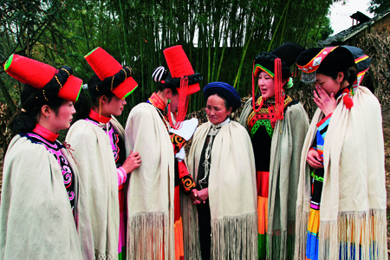
7.3.2 民间抒情长诗的分类
选择
简答
1. 生活抒情长诗
生活抒情长诗主要抒发生活中的悲欢离合之情，表达对美好生活的向往和对邪恶势力的诅咒与痛恨。
例如：《达稳之歌》
我的倾诉到这里结束，别了我的同伴伙计，
谁愿意像我这样年轻就死呢? 但愿在你们的梦里有我的追忆。
2. 礼仪习俗抒情长诗
礼仪习俗抒情长诗是指民间婚丧嫁娶及生产礼仪习俗中的抒情长歌。民间婚丧嫁娶礼仪习俗行为常常有歌谣相伴。
生长母家时，睡时枕母臂，饥时食母饭，寒时穿母衣；
彝族《哭嫁歌》
Notes:
该诗是一位名达稳的女子自杀前唱给同情她的一位同村人的歌，由这位同村人用土俗字记录下来。达稳14岁时许配给又聋又呆的表哥，21岁被迫成婚，常受婆婆和丈夫虐待，苦不堪言。她约同村几位一样受折磨的女子逃跑，结果被抓住。娘家将送回夫家，夫家打她，不给饭她吃。她不堪折磨，上吊自杀，自杀前作歌告别人世：

Slide 33
7.3.3 民间抒情长诗的特点
简答
判断
1. 以抒情为主，没有故事情节，只有中心事件，片段描写是为了抒情。
2. 一般采用第一人称，抒发情感。
3. 结构较为松散。

Slide 34
7.3.4 民间叙事长诗与民间抒情长诗的区别
简答
1. 故事性不同
民间叙事长诗要叙述完整的故事，故事有头有尾，多以主人公的曲折经历为线索单线递进发展。
民间抒情长诗注重抒情，没有故事情节，由一组组短歌连缀而成。叙事性，但的出现不是为了讲述完整的故事，而是为了配合主人公的抒情。
2. 人称不同
民间叙事长诗多以第三人称叙事，被视为全知全能的视角，可超越时间和空间的局限，叙述不同事件的发展和人物的言行，可以随意进入人物的内心世界，揭示各种人物内心的思想和情感。
民间抒情长诗则多以第一人称进行抒情，倾诉抒情主人公的情感和愿望。
3.目的不同
两者的爱情诗都有细致的人物描写，但两者的目的是不同的。
民间叙事长诗描写人物主要是为了刻画人物形象。
民间爱情抒情长诗描写人物主要是为了表达对于人物的爱恋之情。
判断

Slide 35
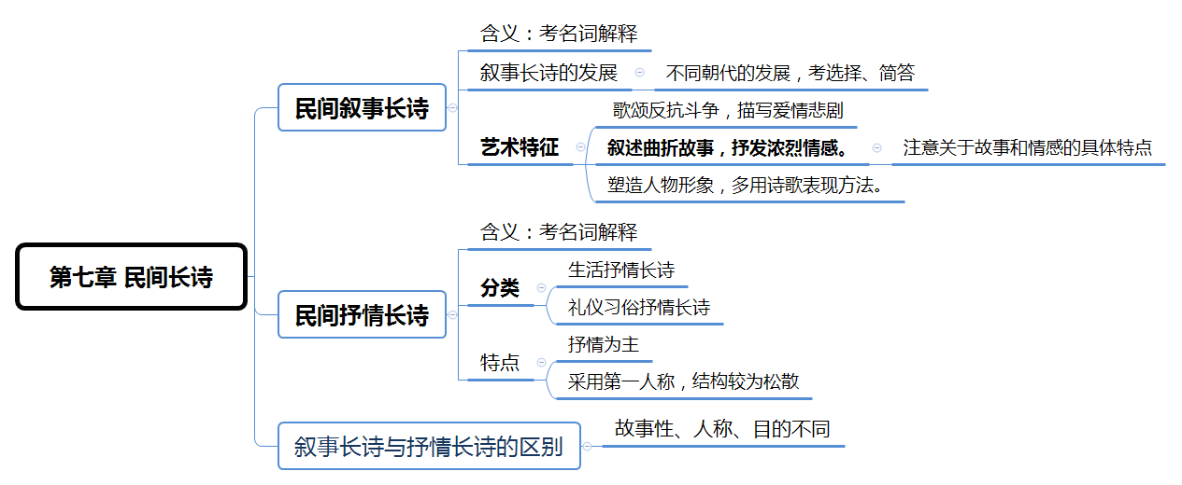
小结
选
简

Slide 36
随堂演练
1、 堪称我国民间叙事长诗的第一部精品，它与《木兰辞》（北朝）可谓是我国古代民间叙事长诗中璀璨耀眼的“双子星座”【 】
A.《陌上桑》
B.《嘹歌》
C.《焦仲卿妻》
D.《关雎》

Slide 37
随堂演练
堪称我国民间叙事长诗的第一部精品，它与《木兰辞》（北朝）可谓是我国古代民间叙事长诗中璀璨耀眼的“双子星座”【C】
A.《陌上桑》
B.《嘹歌》
C.《焦仲卿妻》
D.《关雎》

Slide 38
随堂演练
2、民间叙事长诗的艺术特征包括【 】
A.记录历史事实，反映人民生活
B.歌颂反抗斗争，描写爱情悲剧
C.叙述曲折故事，抒发浓烈情感
D.塑造人物形象，多用诗歌表现方法
E.表达民众对美好生活的向往与愿望

Slide 39
随堂演练
民间叙事长诗的艺术特征包括【BCD】
A.记录历史事实，反映人民生活
B.歌颂反抗斗争，描写爱情悲剧
C.叙述曲折故事，抒发浓烈情感
D.塑造人物形象，多用诗歌表现方法
E.表达民众对美好生活的向往与愿望

Slide 40
随堂演练
3、民间叙事长诗多以第一人称叙事。 【 】

Slide 41
随堂演练
民间叙事长诗多以第一人称叙事。 【 × 】第三人称

Slide 42
随堂演练
4、民间抒情长诗有完整的故事情节【 】

Slide 43
随堂演练
民间抒情长诗有完整的故事情节【 × 】 没有

Slide 44
第七章重点内容
1. 民间长诗的含义
2. 民间叙事长诗的艺术特征
3. 民间叙事长诗的发展

Slide 45
第一节 歌谣的界定与分类
第八章
民间歌谣
第二节 民间歌谣的特征
第三节 民间歌谣的价值、传承及其研究

Slide 46
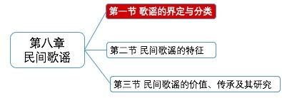
8.1 歌谣的界定与分类
8.1.1 民间歌谣的界定
名词解释
含义：歌谣是篇幅短小，以抒情为主的民间诗歌的总称。实际上它由“民歌”和“民谣”两部分构成。
Notes:
1、民歌与民谣的区别：民歌是带有地方性和民族色彩的传统音乐，民谣一词则带有现代意义。由于流行音乐是从英美滋生和发展起来的，流行音乐中的民谣元素是直接来自欧美历史上的传统民谣，其他地方的民谣则被摒在其外，而另给了一个名称--世界音乐（WORLD MUSIC），或叫做民族音乐。

Slide 47
8.1.2 民间歌谣的分类
选择
劳动歌
时政歌
仪式歌
情歌
生活歌
历史传说歌
儿歌
Notes:
1、民歌与民谣的区别：民歌是带有地方性和民族色彩的传统音乐，民谣一词则带有现代意义。由于流行音乐是从英美滋生和发展起来的，流行音乐中的民谣元素是直接来自欧美历史上的传统民谣，其他地方的民谣则被摒在其外，而另给了一个名称--世界音乐（WORLD MUSIC），或叫做民族音乐。

Slide 48
8.1.2 民间歌谣的分类
选择
1、 劳动歌
名词解释
劳动歌是由体力劳动的激发而产生的民间歌谣，是伴随劳动节奏而歌唱。
包括各种号子（船夫号子、搬运工人的装卸号子等）、田歌、矿工歌、伐木歌、采茶歌等所有直接反映劳动生活或协调劳动节奏的民歌。
《十二月田歌》
正月家家贺新年，初一十五大团圆，嘴里吃的旧年饭，心里想着新年粮。二月初二二月间，坡旁地边起火烟，田中看见哥挑粪，妹也无心来偷闲……
《薅hāo草锣鼓》中的两首：
“锄头两只角，尊草要过脚，吃的猪狗食，做的牛马活。”
“黄豆开紫花，来年莫种它，东家吃豆腐，伙计吃豆渣。”

Slide 49
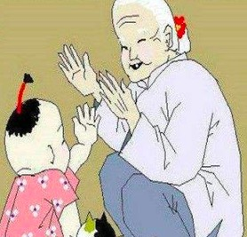
8.1.2 民间歌谣的分类
名词解释
2、 时政歌
反映的是劳动人民从切身的感受中对某些政治事件、施政措施、公众人物的认识和态度，表现了人民的理想和愿望，传统的时政歌多是批判和暴露的。
例如：
《桓灵时童谣》
举秀才，不知书。
举孝廉，父别居。
寒素清白浊如泥，
高第良将怯如鸡。
Notes:
1、译文：地方官员向朝廷举荐的秀才根本不懂四书五经这些儒家经典。向朝廷举荐的品德高尚因孝顺而闻名的人，真实的情况是父母长辈被赶出家门，无所依靠。所谓的寒门，清正廉洁的人更是品德败坏，道德低下如污泥一样令人厌恶。被举荐的公门子弟称为人才，实际上却怯懦不敢担当；胆子如鸡一样小。

Slide 50
8.1.2 民间歌谣的分类
3、 仪式歌
名词解释
选择
伴随宗教仪式、节日庆典和婚丧礼仪等吟唱的歌谣。
一般分为四种：诀术歌、节令歌、礼俗歌、祀典歌。其中以礼俗歌在民间流行最广，如出嫁歌、婚礼歌、丧歌、起屋上梁歌等。
例：诀术歌
天皇皇，地皇皇，
我家有个夜哭郎，
过路君子念三遍，
一夜睡到大天光。
例：礼俗歌
一进洞房喜洋洋
恭喜新浪与新娘
我今来撒红罗帐
好似蛟龙配凤凰
一撒天长和地久
二撒地久和天长
例：节令歌- 九九歌
一九二九不出手，
三九四九冰上走，
五九六九，河边看柳，
七九河开，八九雁来，
九九加一九，耕牛遍地走。
Notes:
1、译文：地方官员向朝廷举荐的秀才根本不懂四书五经这些儒家经典。向朝廷举荐的品德高尚因孝顺而闻名的人，真实的情况是父母长辈被赶出家门，无所依靠。所谓的寒门，清正廉洁的人更是品德败坏，道德低下如污泥一样令人厌恶。被举荐的公门子弟称为人才，实际上却怯懦不敢担当；胆子如鸡一样小。

Slide 51
8.1.2 民间歌谣的分类
4、 生活歌
名词解释
广泛反映人民群众日常劳动生活和家庭生活的歌谣。最流行的有农民生活歌、妇女生活歌、工匠生活歌。
例：中国改革开放后，走上富裕之路的人民唱到：
吃的白米饭，喝的鲜鱼汤，
听的收音机，穿的的确良，
电视机前坐，明年还要买个“大三洋”。

Slide 52
8.1.2 民间歌谣的分类
5、 情歌
名词解释
反映劳动人民爱情生活的歌谣。
数量丰富，并且在各类歌谣中艺术性也最高。少数民族地区尤为发达。
例如：五更鸡啼天亮哉，姐关房门勿肯开；
梳妆台上拔出羊毛笔，要郎写定几时来

Slide 53
8.1.2 民间歌谣的分类
6、 历史传说歌
名词解释
民歌中常常唱到古人古事，其意义一是缅怀本民族、本地区建功立业的杰出人物，二是为了显示歌手的见多识广。这类歌谣统称为历史传说歌。
例：湖北吕家村歌唱李自成，表现对农民起义英雄的怀念：
天旱三年不下雨，干坏庄稼饿死人。
只有闯王好大胆，领兵造反乱大明。
只有闯王武艺强，开开大门迎闯王，闯王来了不纳粮。
闯王领兵打天下，打了天下不归他。

Slide 54
8.1.2 民间歌谣的分类
7、 儿歌
名词解释
是儿童口头传唱的歌谣。中国古代称为“童谣”、“孺子歌”、“童子歌”、“小儿语”等。
形式短小自由，易于儿童念说和记忆；语言通俗易懂，形象生动，节奏鲜明。
例：《打铁》
张打铁，李打铁，打把刀，送姐姐，
姐姐留我歇，我不歇，我要回去打夜铁。

Slide 55
随堂测试
伴随宗教仪式、节日庆典和婚丧礼仪等吟唱的歌谣是（）
A:情歌
B:生活歌
C:仪式歌
D:历史传说歌

Slide 56
随堂测试
伴随宗教仪式、节日庆典和婚丧礼仪等吟唱的歌谣是（）
A:情歌
B:生活歌
C:仪式歌
D:历史传说歌

Slide 57
随堂测试
苏北的歌曲《不平歌》是一首（ ）
A:劳动歌
B:儿歌
C:生活歌
D:情歌

Slide 58
随堂测试
苏北的歌曲《不平歌》是一首（ ）
A:劳动歌
B:儿歌
C:生活歌
D:情歌
注：苏北的《不平歌》以高度精炼的语言揭露了不合理的社会现实，是一首生活歌。

Slide 59
随堂测试
（ ）是劳动人民有感于切身政治状况而创作的歌谣，它鲜明地反映出各个时代社会政治的面貌，具有重要的历史价值。
A:仪式歌
B: 劳动歌
C:时政歌
D: 生活歌

Slide 60
随堂测试
（ ）是劳动人民有感于切身政治状况而创作的歌谣，它鲜明地反映出各个时代社会政治的面貌，具有重要的历史价值。
A:仪式歌
B: 劳动歌
C:时政歌
D: 生活歌

Slide 61
随堂测试
“张打铁，李打铁，打把刀，送姐姐，姐姐留我歇，我不歇，我要回去打夜铁……”属于（ ）。
A:仪式歌
B:生活歌
C:儿歌
D:劳动歌

Slide 62
随堂测试
“张打铁，李打铁，打把刀，送姐姐，姐姐留我歇，我不歇，我要回去打夜铁……”属于（ ）。
A:仪式歌
B:生活歌
C:儿歌
D:劳动歌

Slide 63
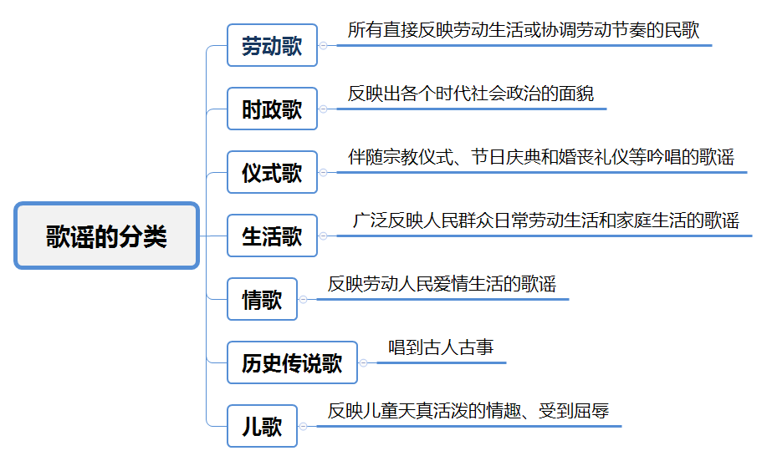
二、民间歌谣的分类
选择

Slide 64
第一节 歌谣的界定与分类
第八章
民间歌谣
第二节 民间歌谣的特征
第三节 民间歌谣的价值、传承及其研究

Slide 65
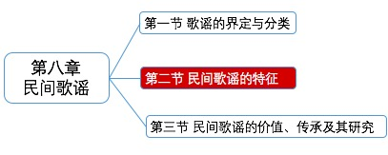
8.2 民间歌谣的特征
简答题
选择
（1）情意真切，袒露心声。
（2）格调优美，形式多样。
（3）运用多种方式抒情叙事，意境优美生动。
Notes:
2、写旧时代农民的悲苦生活，把底层社会人们被压迫和剥削之后的愤怒的心情写的淋漓尽致

Slide 66
8.2 民间歌谣的特征
简答题
8.2.1 情意真切，袒露心声。
例：哥一声来妹一声，好比先生教学生。
先生教学还有本，山歌无本句句真。（苗族）
选择
Notes:
2、写旧时代农民的悲苦生活，把底层社会人们被压迫和剥削之后的愤怒的心情写的淋漓尽致

Slide 67
8.2 民间歌谣的特征
简答题
8.2.1 格调优美，形式多样。
选择
① 四句头：整齐的五言或七言，四六八句组成一节。
山歌|不唱|忧愁|多，大路|不走|草成|窝，钢刀|不磨|生黄|锈，胸膛|不挺|背要|驼。
② 五句子：由七言五句构成一节或一首民歌。
高山|顶上|一丘|田，郎半|边来|姐半|边，郎半|边来|种甘|草，
姐半|边来|种黄|连，半边|苦来|半边|甜。
③ 十字调：十字一行，三三四结构。
例：十月里，百样花，严霜杀死。
孟姜女，送寒衣，哭倒长城。
Notes:
2、写旧时代农民的悲苦生活，把底层社会人们被压迫和剥削之后的愤怒的心情写的淋漓尽致

Slide 68
8.2 民间歌谣的特征
简答题
8.2.1 格调优美，形式多样。
选择
④ 信天游与爬山调：两行一节的即兴诗体。信天游流行于陕北，爬山调流行于内蒙。
例：鸡娃子|叫来|狗娃子|咬，当红军的|哥哥|回来|了。
⑤ 花儿：流行于甘肃、青海、宁夏一带，格律体民诗。大体押韵，上下两节句式、节奏对称
称下|羊毛|拾成线，一条|一条的|断了；维下|尕 gǎ 妹|十天半，一天|一天的|淡了。
⑥ 藏族的鲁与谐：谐体民歌四言六句，鲁体无固定要求。
例：谐体民歌：
鲜花|插进|玉瓶，瓶水|浑浊|不明；倘若|你我|有情，但愿|瓶水|澄清
Notes:
2、写旧时代农民的悲苦生活，把底层社会人们被压迫和剥削之后的愤怒的心情写的淋漓尽致

Slide 69
8.2 民间歌谣的特征
8.2.1 格调优美，形式多样。
⑦ 壮族的欢：
人家盖毡毯，我稻杆遮身，翻动响出声，全村泪汪汪
吴歌地区把字句整齐划一的民歌叫齐山歌，长短不一自由伸缩的叫乱山歌

Slide 70
8.2 民间歌谣的特征
简答题
选择
8.2.3 运用多种方式抒情叙事，意境优美生动。
例：例：用隐喻构成的鄂西情歌
小小鲤鱼紫红腮，下水游到上水来，
游过千张金丝网，游过万座钓鱼台，
情歌钓我我上来。
闻一多先生曾考证出，从《诗经》开始，“鱼是匹偶的隐语，打鱼、钓鱼等行为是求偶的隐语”，这首五句子即用这一古老手法来抒写爱情，意境优美而含蓄
Notes:
2、写旧时代农民的悲苦生活，把底层社会人们被压迫和剥削之后的愤怒的心情写的淋漓尽致

Slide 71
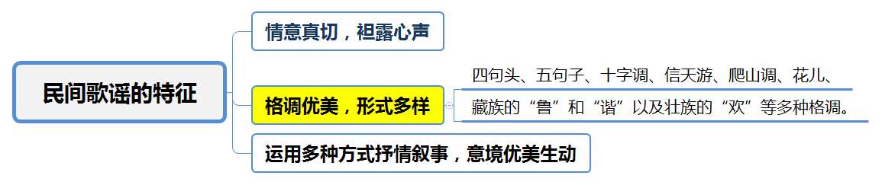
8.2 民间歌谣的特征
Notes:
比喻有明喻、借喻、暗喻之分

Slide 72
第一节 歌谣的界定与分类
第八章
民间歌谣
第二节 民间歌谣的特征
第三节 民间歌谣的价值、传承及其研究

Slide 73
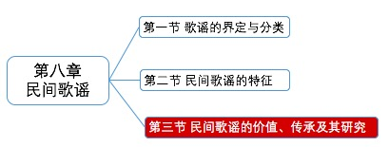
8.3.1 民间歌谣的价值
简答题
（1）社会价值：歌谣直接介入人民群众的劳动生产、爱情婚姻和日常生活的方方面面，成为民众生活中不可缺少的一部分，正如情歌中所唱的：“恋爱不把苗歌唱，短棍打蛇难拢边。”
（2）政治价值：表达广大人民群众对旧社会制度的愤怒抗议，呼唤革命，歌颂共产党、领袖人物及人民军队，发挥了巨大的宣传鼓动作用；
（3）文学价值：在文学史上，曾给历代文人诗歌以巨大的影响；
（4）时代价值：对现代人文学科乃至自然科学具有的研究价值。
Notes:
2、政治价值：比如：《桓灵时童谣》 4、自然科学：节令歌：一九二九不出手，三九四九冰上走，五九六九，河边看柳，七九河开，八九雁来，九九加一九，耕牛遍地走。

Slide 74
8.3.2 民间歌谣的传承
简答题
民间歌谣的传承主要通过歌圩也称歌节的拥载，歌手或歌师的传扬和宗教活动的方式寄存。
1. 歌圩[ xū ]
也称歌节，是青年男女定期聚会的歌唱活动。通过歌圩的流传、发展以至俗成，传承了原有歌谣，也使歌谣的内容不断得到开拓、创新和发展。
例：广西有壮族的三月三歌圩，瑶族的“盘王节”，仫[mù]佬族的“走坡”，京族的“唱哼节”，彝族的“跳弓节”， 侗族的“赶歌场”、苗族的“坡会”、白族的“石宝山歌会”、畲族的“歌会”、西北民族的“花儿会”；汉族没有盛大歌节但很多地方流行着喜庆节日唱歌的习俗，如过大年时“闹年”，结婚时“闹房”，办丧事时“闹夜”。
名词解释
Notes:
盘王节是祭祀祖先盘古，盘庚，盘瓠的重大节日，海内外的都十分重视这一民族祀典。每年的农历十月十六日，祭祀男女老少都要穿上自己民族的节日盛装，聚居在一起唱歌、跳舞，欢度盘王节

Slide 75
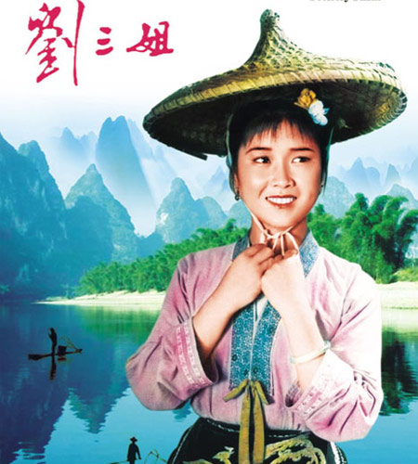
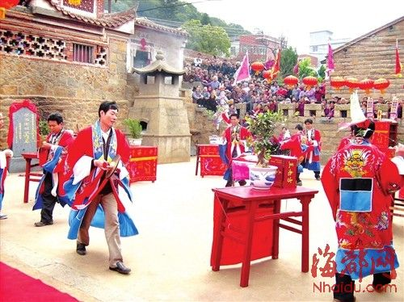
8.3.2 民间歌谣的传承
简答题
2. 在每一代人的歌唱活动中，总会有一批智慧与歌才超群出众的歌手或歌师。
他们不仅学得快、记得多、唱得好，而且能够在歌唱上随机应变，丰富和发展传统歌谣的内容与形式。
3. 民歌借助宗教活动的形式寄存自己。
在广西的主要表现是许多古歌都是寄存在师公唱本中而得以代代相传，但后世它们又分离开来，成为独立的山歌唱本。

Slide 76
随堂演练
下列哪项是民间歌谣的特征【 】
A.情意真切，袒露心声
B. 反抗斗争，描写爱情
C.叙述故事，抒发情感
D.塑造人物，表达理想

Slide 77
随堂演练
下列哪项是民间歌谣的特征【A】
A.情意真切，袒露心声
B. 反抗斗争，描写爱情
C.叙述故事，抒发情感
D.塑造人物，表达理想

Slide 78
随堂演练
2、下列哪些选项属于民间歌谣【 】
A.劳动歌
B.时政歌
C.仪式歌
D.历史传说歌
E.儿歌

Slide 79
随堂演练
下列哪些选项属于民间歌谣【ABCDE】
A.劳动歌
B.时政歌
C.仪式歌
D.历史传说歌
E.儿歌

Slide 80
随堂演练
流传于甘肃、青海、宁夏一带，结构上富于变化，以上下两节句式来表现的格律体民歌是（ ）
A．信天游
B．花儿
C．四句头
D．爬山调

Slide 81
随堂演练
流传于甘肃、青海、宁夏一带，结构上富于变化，以上下两节句式来表现的格律体民歌是（ B ）
A．信天游——陕北
B．花儿
C．四句头——广西
D．爬山调——内蒙

Slide 82
第八章重点内容
1. 民间歌谣的界定、特征
2. 民间歌谣的分类、传承
3. 民间歌谣的价值

Slide 83
第一节 民间谚语
第九章
民间谚语和民间谜语
第二节 民间谜语
第三节 民间谚语、民间谜语的特色

Slide 84
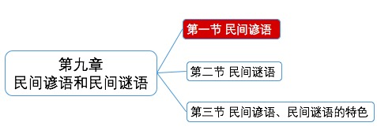
9.1 民间谚语
9.1.1 民间谚语的界定
名词解释
选择
1. 民间谚语的含义
民间谚语是人民群众集体创作并广为流传的、简洁凝练的、具有一定认识和教育作用的定型化语句。
2、古人的解释
选择
《尚书·无逸》：“俚语曰谚。”
《礼记·大学》：“谚，俗语也。”

Slide 85
9.1.2 民间谚语的分类
名词解释
选择
本书分法：四分法
①时政谚语
②生活谚语
③农业谚语
④风土谚语
其他分类：传统的是三分法，实践中用得较多的是八分法。

Slide 86
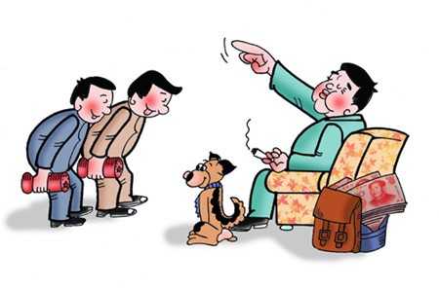
9.1.2 民间谚语的分类
选择
（1） 时政谚语
名词解释
含义：反映阶级对立和社会斗争的现实状况，表现人民大众的觉醒意识和褒贬时政的谚语。
特点：这类谚语大都直接描绘特定的社会现实状况，表明人民大众对社会现实的评价态度，反映出强烈的爱憎情感，带有明显的倾向性和讽刺色彩。
如：①三年清知府，十万雪花银。
②上梁不正下梁歪，中梁不正倒下来。
③官大一级压死人。
④穷人的汗，富人的饭

Slide 87
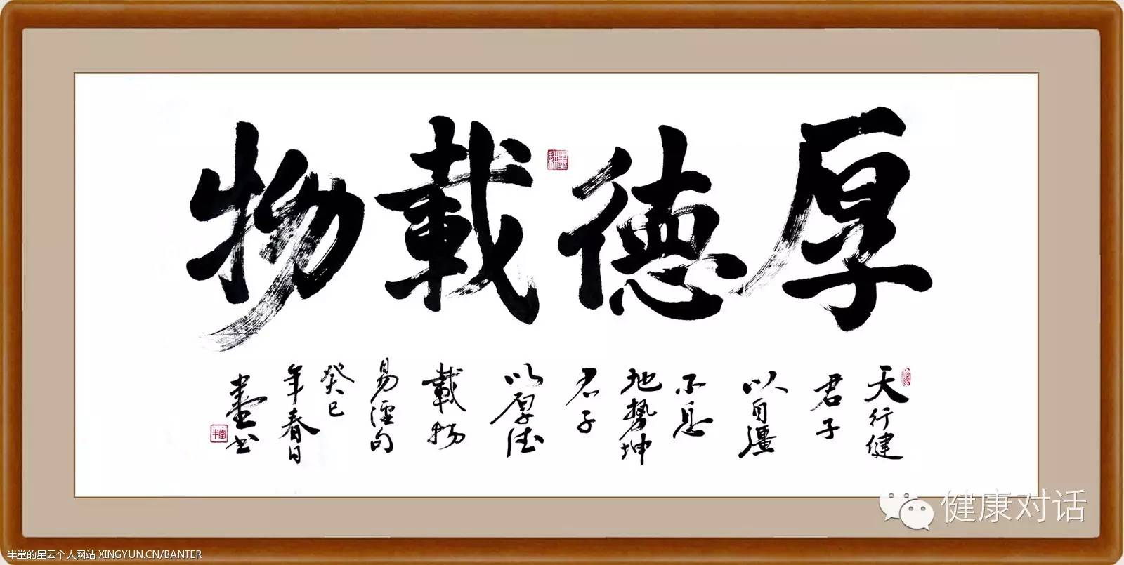
选择
9.1.2 民间谚语的分类
（2）生活谚语
名词解释
含义：① 是总结民众日常生活知识与经验的谚语。
② 从总体范围上看，大都总结一般的生活经验，涉及人们生活中的为人处世、家庭关系、读书学习、医药保健等多方面内容。
特点：①形象生动，语言俏皮，蕴含哲理。
② 较强的实用价值与指导意义。表现出积极的生活态度和优秀纯朴的道德品质。
如：①白天不做亏心事，半夜不怕鬼敲门。
②好狗不咬鸡，好夫不打妻。
③走不完的路，读不尽的书。
④冬天吃萝卜，不用进药铺。

Slide 88
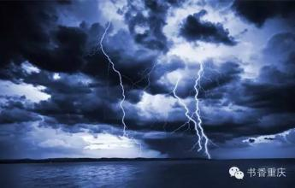
9.1.2 民间谚语的分类
选择
（3）农业谚语
名词解释
含义：简称农谚，是关于自然物候知识和农业生产相关联的经验与总结。
自然方面包括气象、时令、物候等；生产方面包括农、林、牧、副、渔等，涉及耕作、栽培、管理、园艺、种植等。
如： ①气象：雷公先唱歌，有雨也不多。
②时令物候：小寒大寒，滴水成团。
③生产：庄稼忙，先打场；买卖忙，先记账。
选择
农业谚语的特点：
① 语言朴实，通俗易懂
② 一般是实话实说
③ 少用拟人、比喻、夸张等修辞手法；
④ 有一定准确性和科学性，是“科学的小诗”

Slide 89

选择
9.1.2 民间谚语的分类
（4）风土谚语
名词解释
反映各地名山胜景、人文掌故、珍贵特产和民俗风情的谚语。喜用“三宗宝”构成形式。数量众多，丰富灿烂。
如：①名胜人文：桂林山水甲天下，阳朔山水甲桂林。
②特产民俗：湖南三宗宝：湘绣腊肉布鞋好。

Slide 90
9.1.2 民间谚语的分类
选择
简答
其他：
除以上四类谚语外，还有大量民间谚语，不同程度地反映出时代的局限性和民众思想认识上消极落后的一面，如歧视妇女，反映男尊女卑和男女不平等现象的。
如：“婆娘是个败家精，三天不打起灰尘”。
“好马不配双鞍，好女不嫁二夫。”
也有的反映出民众的宿命色彩和惰性意识，为自私自利开脱。
如：“万般皆由命，半点不由人”、“人为财死，鸟为食亡”。“孔夫子孟夫子，当不得我们挑谷子”。
随着社会文明的进步和人们观念的变化，这类表现消极落后意识的谚语将被民众所抛弃，但是我们不能忽略它所具有的研究价值。

Slide 91
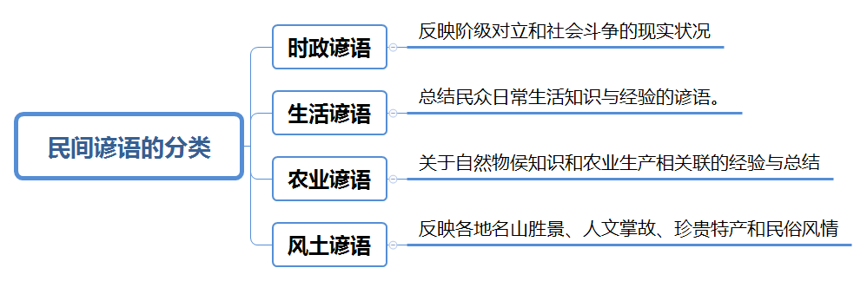
9.1.2 民间谚语的分类
1、民间谚语概念：民群众集体创作并广为流传的、简洁凝练的、具有一定认识和教育作用的定型化语句
2、民间谚语界定：《尚书·无逸》：“俚语曰谚。”
3、

Slide 92
随堂演练
1、反映阶级对立和社会斗争的现实状况，表现人民大众的觉醒意识和褒贬时政的谚语是（）
A.生活谚语
B.风土谚语
C.农业谚语
D.时政谚语

Slide 93
随堂演练
1、反映阶级对立和社会斗争的现实状况，表现人民大众的觉醒意识和褒贬时政的谚语是（D）
A.生活该语
B.风土谚语
C.农业谚语
D.时政谚语

Slide 94
随堂演练
2、反映各地的名山胜景、人文掌故、珍贵特产和民俗风情的谚语是（）
A.生活谚语
B.风土谚语
C.农业谚语
D.时政谚语

Slide 95
随堂演练
2、反映各地的名山胜景、人文掌故、珍贵特产和民俗风情的谚语是（B）
A.生活谚语
B.风土谚语
C.农业谚语
D.时政谚语

Slide 96
随堂演练
3、农业谚语的特点有 ( )
A.语言朴实，通俗易懂
B.一般实话实说
C.少用拟人、比喻、夸张等修辞手法
D.不必具有准确性和科学性
E.具有一定的准确性和科学性

Slide 97
随堂演练
3、农业谚语的特点有 ( ABCE )
A.语言朴实，通俗易懂
B.一般实话实说
C.少用拟人、比喻、夸张等修辞手法
D.不必具有准确性和科学性
E.具有一定的准确性和科学性

Slide 98
随堂演练
4、下列哪项属于时政谚语【 】
A.三年清知府，十万雪花银
B. 好狗不咬鸡，好夫不打妻
C.冬天吃萝卜，不用进药铺
D.雷公先唱歌，有雨也不多

Slide 99
随堂演练
4、下列哪项属于时政谚语【A】
A.三年清知府，十万雪花银
B. 好狗不咬鸡，好夫不打妻
C.冬天吃萝卜，不用进药铺
D.雷公先唱歌，有雨也不多

Slide 100
随堂演练
5、《尚书·无逸》对民间谚语的解释是（）
A．“谚，俗所传言也”
B．“谚，俗语也”
C . “谚，俗言也”
D．“俚语曰谚”

Slide 101
随堂演练
5、《尚书·无逸》对民间谚语的解释是（D）
A．“谚，俗所传言也”
B．“谚，俗语也”
C . “谚，俗言也”
D．“俚语曰谚”

Slide 102
6. 一般而言，谚语不可以单独成句使用。（）

Slide 103
6.一般而言，谚语不可以单独成句使用。（×）可以

Slide 104
第一节 民间谚语
第九章
民间谚语和民间谜语
第二节 民间谜语
第三节 民间谚语、民间谜语的特色

Slide 105
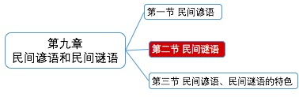
9.2 民间谜语
9.2.1 民间谜语的界说
9.2.1.1 民间谜语的含义
民间谜语是带有知识性和趣味性的民间韵文作品，也是一种和游戏娱乐分不开的民间口头语言艺术。
名词解释

Slide 106

9.2.2 民间谜语的分类
选择
根据谜底所反映的事物性质和对象，一般分为三大类：物谜、事谜、字谜。
（1）物谜
以具体事物作谜底的，称为物谜。
数量最多，最多见，最具有民间生活的情趣和活泼诙谐的民间语言风格。大多以比喻、拟人、想象和联想等修辞手法设计谜面，在平凡生活中发掘出丰富的智慧。

Slide 107
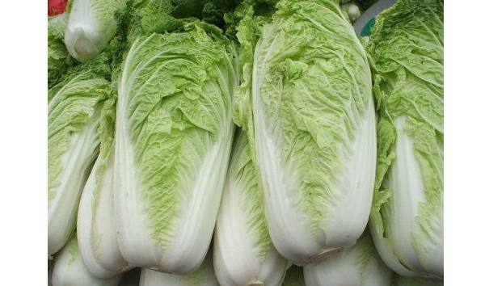
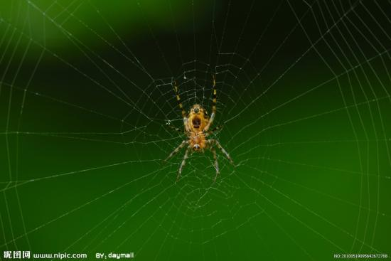
9.2.2 民间谜语的分类
（1）物谜
一个老婆婆，身上捆根草索索。——？
小小诸葛亮，坐在屋角上。摆下八卦阵，要捉飞来将。——？

Slide 108
9.2.2 民间谜语的分类
（1）物谜
一个老婆婆，身上捆根草索索。——白菜
小小诸葛亮，坐在屋角上。摆下八卦阵，要捉飞来将。——蜘蛛

Slide 109
9.2.2 民间谜语的分类
选择
根据谜底所反映的事物性质和对象，一般分为三大类：物谜、事谜、字谜。
（2）事谜
以一定的动作、行为或事件的发展以及某种动态中的生活内容或自然现象作谜底的谜语，称为事谜。
通过描写、比喻、暗示等表现手法设计谜面，以诗的形式揭示事物的存在和运动状态。

Slide 110
9.2.2 民间谜语的分类
人行千里脚不移，吃鱼吃肉肚中饥，银钱到手仍无有，下雨下雪不湿衣。——？
十个和尚拉口袋，五个和尚往里走。——？

Slide 111

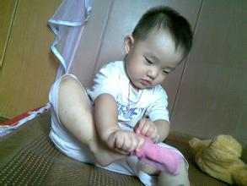
9.2.2 民间谜语的分类
人行千里脚不移，吃鱼吃肉肚中饥，银钱到手仍无有，下雨下雪不湿衣。——做梦
十个和尚拉口袋，
五个和尚往里走。——穿袜

Slide 112
9.2.2 民间谜语的分类
选择
根据谜底所反映的事物性质和对象，一般分为三大类：物谜、事谜、字谜。
（3）字谜
指谜底是“字”的 谜语。
大多围绕文字的三个要素（音、形、义）进行描摹和暗示。常见表现手法有拟人、象形和会意、谐音等。

Slide 113
9.2.2 民间谜语的分类
选择
（3）字谜
王大姐头带两朵花。
一口咬断牛尾巴。
这个字真稀奇，池中没有水，地上没有泥。
左看象不，右看象不，上看象不，下看象不。

Slide 114
9.2.2 民间谜语的分类
（3）字谜
谜底
王大姐头带两朵花。——美
一口咬断牛尾巴。——告
这个字真希奇，池中没有水，地上没有泥。——也
左看象不，右看象不，上看象不，下看象不。——米

Slide 115
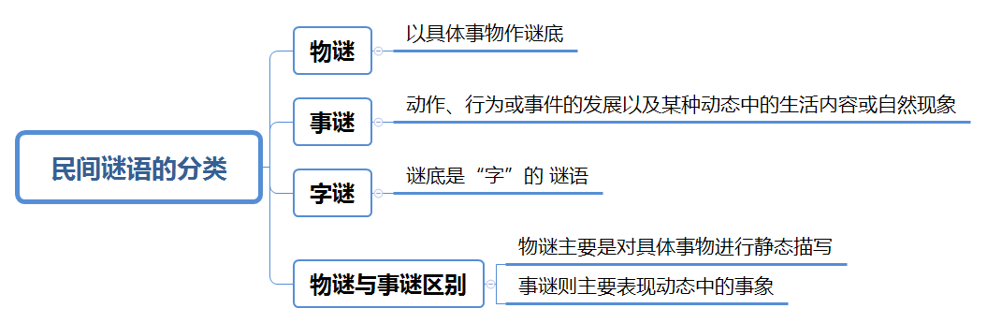
小结
1、民间谜语概念：是带有知识性和趣味性的民间韵文作品，也是一种和游戏娱乐分不开的民间口头语言艺术。
2、

Slide 116
随堂演练
1、“王大姐头戴两朵花（美）”，这个谜语类型是 （）
A．字谜
B．事迷
C．物迷
D．动作迷

Slide 117
随堂演练
1、“王大姐头戴两朵花（美）”，这个谜语类型是 （A）
A．字谜
B．事迷
C．物迷
D．动作迷

Slide 118
随堂演练
2、以具体事物作谜底的谜语是（）
A．物迷
B．事迷
C．字迷
D .诗迷

Slide 119
随堂演练
2、以具体事物作谜底的谜语是（A）
A．物迷
B．事迷
C．字迷
D .诗迷

Slide 120
随堂演练
3、以具体事物作谜底的谜语是（）
A．物迷
B．事迷
C．字迷
D .诗迷

Slide 121
随堂演练
3、以一定的动作、行为或事件的进展以及某些动态中的生活内容或自然现象作谜底的谜语是（ ）
A:字谜
B:事谜
C:动作谜
D:物谜

Slide 122
随堂演练
3、以一定的动作、行为或事件的进展以及某些动态中的生活内容或自然现象作谜底的谜语是（ ）
A:字谜
B:事谜
C:动作谜
D:物谜

Slide 123
第一节 民间谚语
第九章
民间谚语和民间谜语
第二节 民间谜语
第三节 民间谚语、民间谜语的特色

Slide 124
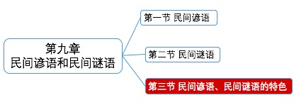
9.3 民间谚语、民间谜语的特色
选择
论述
9.3.1 民间谚语的特色
（1）语言形式上：简洁性、口语性、定型化。
（2）思想内容上：经验性、哲理性。
（3）文学角度上：精美的谚语如同小诗，实为诗意与哲理的巧妙融合。
（4）社会功能上：传播经验知识，教化作用，概括哲理，引起思考。

Slide 125
9.3.2 民间谜语的特色
选择
论述
谜面：四个零
迷扣：猜一成语
谜底：？

Slide 126
9.3.2 民间谜语的特色
选择
论述
谜面：四个零
迷扣：猜一成语
谜底：万无一失

Slide 127
9.3.2 民间谜语的特色
选择
论述
（1）结构形式上：谜面和谜底＋谜扣：“打一字”或“打一物” 。
（2）语言特色上：
①拟人法：如“新娘子，上高台，心里痛，眼泪来（？）”。
②蝉联法：将几种事物或同类事物组织在一起，突出表现各自特征或表现某一共同特征。
如“打大鼓，扯金边，一树梨子结万千（？）”。
③谐音法：
如“孔夫子搬家尽是（？）”。

Slide 128
9.3.2 民间谜语的特色
选择
论述
（1）结构形式上：谜面和谜底＋谜扣：“打一字”或“打一物” 。
（2）语言特色上：谜语的词句质朴清浅，比喻贴切形象，最突出的特色是对谜底作比喻描写。
①拟人法②蝉联法③谐音法
周作人指出，谜语“体物入微，情思奇巧”

Slide 129
随堂演练
民间谜语的特点有（ ）
A:有完整的故事情节
B:由谜面和谜底两部分构成
C:词句质朴清浅
D:常对谜底作比喻描写
E:常用拟人法、蝉联法、谐音法等表现手法

Slide 130
随堂演练
民间谜语的特点有（ ）
A:有完整的故事情节
B:由谜面和谜底两部分构成
C:词句质朴清浅
D:常对谜底作比喻描写
E:常用拟人法、蝉联法、谐音法等表现手法

Slide 131
随堂演练
提出谜语“体物入微，情思奇巧”的是朱自清。
A:正确
B:错误

Slide 132
随堂演练
提出谜语“体物入微，情思奇巧”的是朱自清。
A:正确
B:错误

Slide 133
随堂演练
民间谜语较为常见的表现手法有（）
A.谐音法
B.妙语法
C.象征法
D.蝉联法
E.拟人法

Slide 134
随堂演练
民间谜语较为常见的表现手法有（ADE）
A.谐音法
B.妙语法
C.象征法
D.蝉联法
E.拟人法

Slide 135
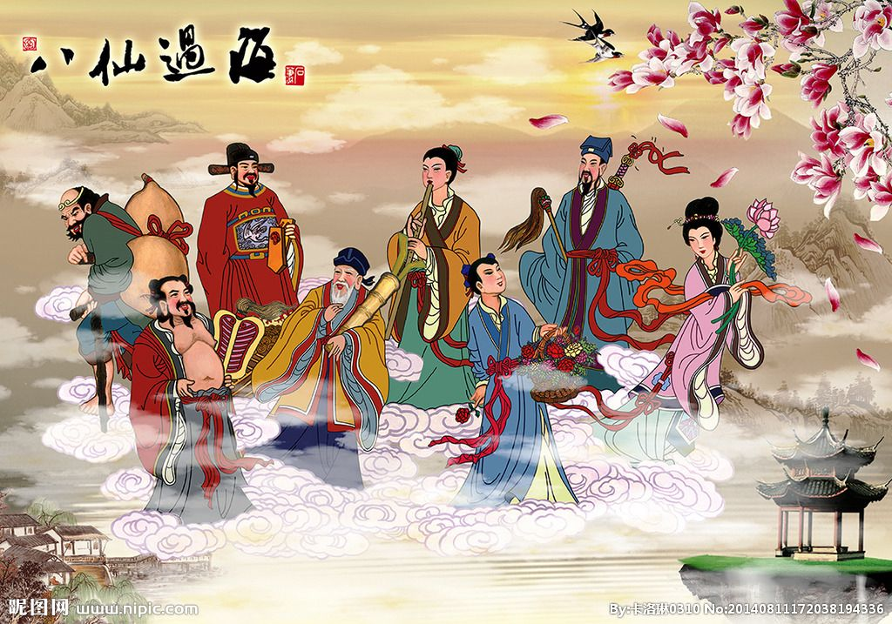
欲知后事如何
请听下回分解
1.课后作业，必须完成！
2.题库7-9章，认真刷题库！

